Slide 1
Сказка о художнике и его тайне. Леонардо

Slide 2
На берегу тёплого Средиземного
моря есть такая страна – Италия.

Slide 3
Она похожа на высокий сапог
с каблучком

Slide 4
Там светит яркое солнце, зреют фрукты, есть и леса, и горы, и реки…

Slide 5
Может именно поэтому там было много художников

Slide 6
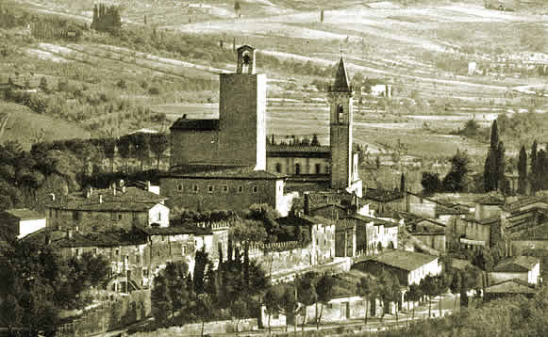
Однажды в маленьком городке Винчи родился мальчик, которого назвали Леонардо.

Slide 7
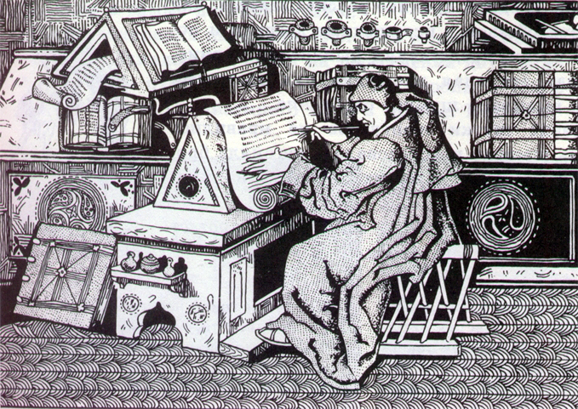
Его папа составлял разные документы и хотел, чтобы сын, когда вырастет, ему помогал.

Slide 8
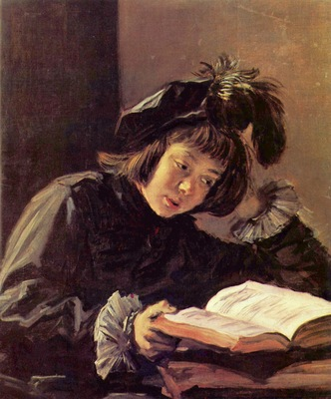
Поэтому маленького Леонардо
рано обучили чтению.

Slide 9
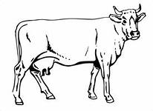
Возьмёт бумагу, станет читать а там, например, человек жалуется на соседа, который ударил его корову. И Леонардо нарисует на этом листе и грустную корову с рогами, и сердитого соседа с палкой – чтобы понятнее было.

Slide 10
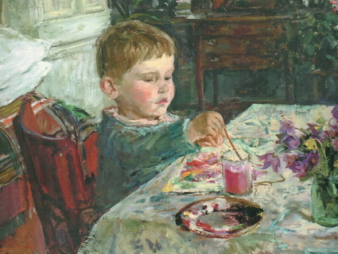
Только папа почему-то всё время ругал сына за рисунки на документах, но упрямый Леонардо всё равно рисовал, и получалось
у него всё лучше.

Slide 11
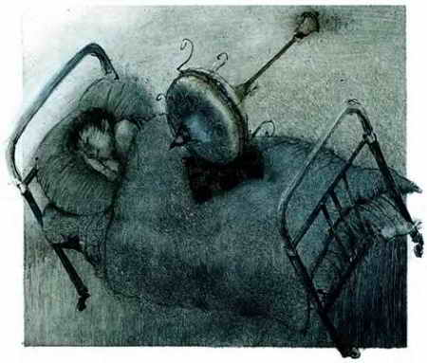
А рисовал он потому, что у него была тайна, да такая, про которую он никому не рассказывал. Когда все ложились спать, юноше часто снился сон.

Slide 12
Сон, будто отдыхает он у дороги, а мимо проезжает золотая карета. Останавливается карета у дерева, а оттуда выглядывает прекрасная принцесса и говорит:
Хочешь, я возьму тебя с собой в волшебную страну?
Хочу, - шепчет Леонардо.
Тогда нарисуй мой портрет!

Slide 13
Смотрит Леонардо на красавицу, но не может понять выражение её лица. Вроде улыбается принцесса, но не радуется. Или нет: кажется, она печалится, но в уголках губ притаилась смешинка. Невозможно написать такой портрет.

Slide 14
Как же мне нарисовать тебя? – восклицает Леонардо.
Смотри в глаза, - слышит он ответ, - глаза – зеркало души!

Slide 15
Шло время, и родители Леонардо поняли, что с судьбой не поспоришь: видно, суждено Леонардо стать художником. И в один прекрасный день семья переехала в большой и красивый город Флоренцию, чтобы отдать Леонардо в ученики к лучшему мастеру живописи.

Slide 16
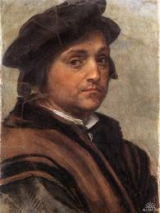
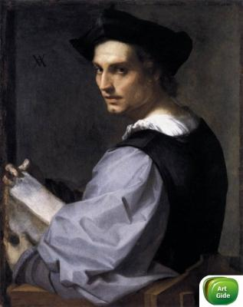
Самым знаменитым мастером во Флоренции был Андреа дель Веррокьо.

Slide 17
И стал Леонардо усердно заниматься в мастерской Верроккьо. Он изучил не только живопись и скульптуру, но и науки о числах, звёздах и строительстве. И все время юноша надеялся, что новые знания помогут ему разгадать тайну прекрасной принцессы из его снов.

Slide 18
Наконец, настало время, когда ученик превзошел учителя. На одной картине Верроккьо и Леонардо нарисовали по ангелу. И, к всеобщему удивлению, оказалось, что юноша рисует лучше мастера! Так расстроился Варроккьо, что с тех пор больше не брал в руки кисть и не писал картин

Slide 19
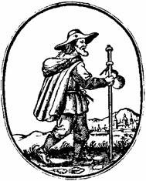
А тайна звала Леонардо всё дальше.
Он много путешествовал и всё надеялся, что на одной из дорог повстречает принцессу из своих снов.

Slide 20
Однажды он оказался в Милане – большом итальянском городе. Как-то раз он шел по улице, и мимо проехала карета. Замерло сердце у молодого человека: Ему показалось, что в полумраке за окошком экипажа он увидел знакомое лицо из своего сна.

Slide 21
Бросился Леонардо за каретой, но не смог догнать. Не заметила его красавица, не приказала кучеру остановиться. Потом Леонардо узнал, что незнакомку звали – госпожа Галлерани, и была она самой знатной дамой в городе. Как же простому художнику попасть в её дворец?

Slide 22
«Наверное, надо предложить написать её портрет» – подумал Леонардо. Но наверняка многие художники уже рисовали её. Захочет ли она еще одну картину? Значит, портрет должен быть необычным. И художник стал рассказывать всем, что может написать такой портрет госпожи Галлерани, каких ещё не было на свете.

Slide 23
Слух о похвальбе приезжего мастера дошел до дворца. Госпожа Галлерани вызвала живописца к себе и спросила, правда ли, что он может написать необычный портрет?

Slide 24
О! – хитро улыбнулся мастер, - это моя тайна! А сам все смотрел на красавицу, запоминая её глаза- зеркало души.
Ладно, - вышла из терпения дама, - тогда вот тебе такая задача: напиши меня так, чтобы никто не мог узнать моё настроение на портрете. И ещё: я не хочу быть на картине одна, но все зрители должны больше смотреть на моё изображение. Сумеешь?
Сумею, - ответил художник.

Slide 25
Не знал он сначала, кого изобразить на картине вместе с госпожой Галлерани. Наконец решил, что рядом с дамой надо нарисовать красивое животное, тогда картина получится интереснее, а зрители станут больше смотреть на госпожу Галлерани. Только какое животное выбрать? Кто-то подсказывал мастеру кошку, кто собаку. Кто – даже барашка предложил.
- Вы еще поросёнка посоветуйте, - рассердился Леонардо и прогнал всех из мастерской.

Slide 26
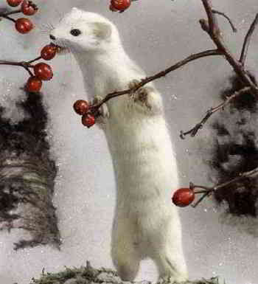
Наконец, мастер выбрал горностая. Из его драгоценного меха шили мантии для королей. «Все поймут, что на картине знатная дама города» – обрадовался Леонардо. Да и фамилия дамы Галлерани, а по-гречески горностай – «гале». И обрадованный мастер приступил к работе.

Slide 27
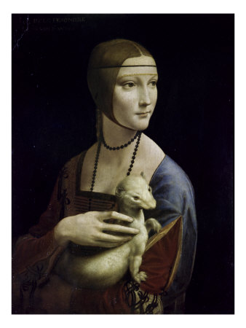
Портрет получился таким, как он и обещал. И не с одной, а с двумя загадками. Удивленные зрители спрашивали Леонардо, как ему удалось сделать так, что горностай и человек оказались похожи. Улыбался мастер и говорил, что глаза – зеркало души.

Slide 28
Шли годы, художник был уже не молод. Он много трудился: не только писал картины, но и изобретал хитроумные приспособления, чтобы человек мог летать и даже дышать под водой. Придумать – то он их придумал, а вот сделать самолет и акваланг люди смогли только через четыреста лет после его смерти.

Slide 29
Но что бы Леонардо ни делал, чем бы он не занимался, он никогда не забывал о своей мечте написать чудесный портрет принцессы из золотой кареты. Каждую ночь во сне художник видел, как красавица махала ему рукой из окошка, словно просила: «Нарисуй же меня! А то я исчезну! Торопись, пока есть ещё у тебя силы!»

Slide 30
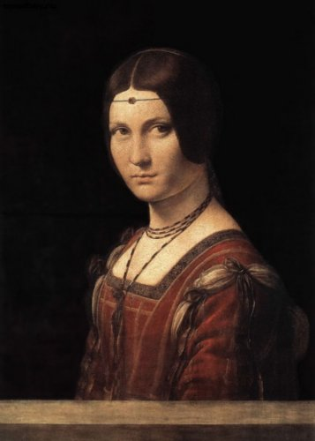
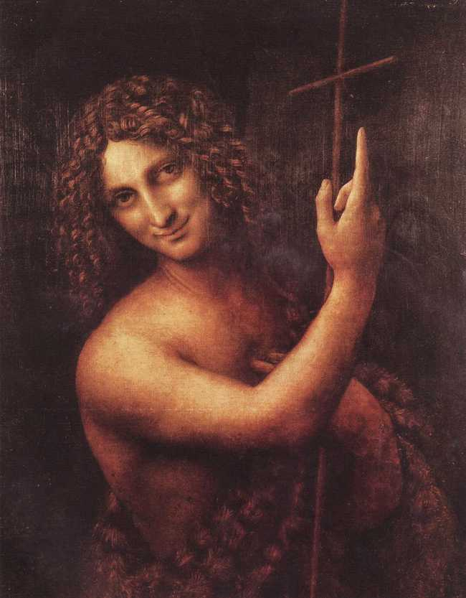
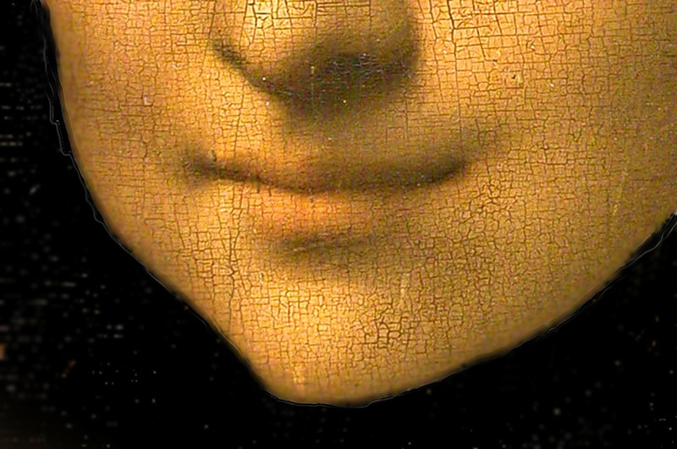
Леонардо жил в разных городах, изъездил сотни дорог. Он все рисовал портреты женщин, пытаясь раскрыть тайну каждой из них. Всё чаще появлялась в его портретах тайна – взгляда. улыбки и грусти.

Slide 31
Не могли понять люди, как мастеру удается нарисовать то, что нельзя определить. И, наконец, художник решился написать лучшую из всех созданных им картин. Кажется, дама на холсте совсем не принцесса, но мы-то знаем, что Леонардо не стал бы рисовать волшебный портрет простой дамы…

Slide 32
Учёные считают, что мастер написал портрет флорентийской красавицы Моны Лизы дель Джокондо. Поэтому картина называется по- разному: иногда «Мона Лиза», иногда «Джоконда».

Slide 33
Смотрит с самого знаменитого в мире портрета загадочная незнакомка и улыбается. За ней – изменчивая водная гладь. Может быть, текущая вода означает время, которое никогда не стоит на месте? Тогда лукавая улыбка дамы говорит о том, что даже время можно победить

Slide 34
Кто сумел ответить наверняка? Пожалуй, только сам Леонардо. Но его уже давно нет на свете. Видно, все-таки увезла мастера в волшебную страну принцесса из его сна. Ведь художник выполнил её желание – написал портрет тайны»

